Slide 1
Sumo Primero
Sumas hasta 10
1° Básico. Unidad 1.
Capítulo 4: Sumas hasta 10.
Preparar Problemas 1 página 68.

Slide 2
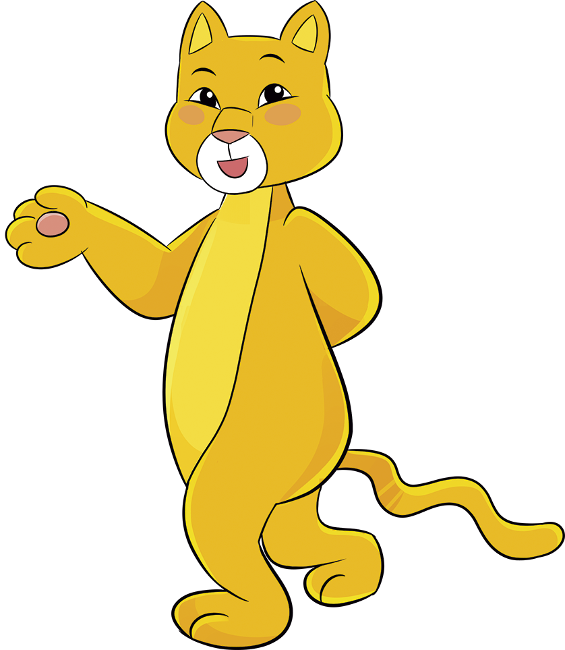
A continuación, les mostraré dos dados por un breve tiempo.
Deben decir el total de puntos.

Slide 3
¿Cuántos puntos hay en total?

Slide 4
4 + 2 = 6

Slide 5
¿Cuántos puntos hay en total?

Slide 6
6 + 3 = 9

Slide 7
Ahora, lanzamos los dados varias veces.

Slide 8
¡Muy bien!
Estamos aprendiendo muchas sumas hasta 10.
Sigamos practicando.
4 + 1 = 5
3 + 3 = 6
2 + 6 = 8

